Slide 1
04.프래그먼트 처리와 출력 병합
게임공학과 2012181011 김종휘

Slide 2
목차
4.1 텍스처링
4.1.2 표면 파라미터화
4.1.3 텍스처 좌표에서 텍셀 주소로의 매핑
4.2 출력 병합
4.2.1 Z-버퍼링
4.2.2 알파 블렌딩
4.3 Z-컬링
4.3.1 타일 기반 컬링
4.3.2 응용 사례 : 프리-z패스

Slide 3
프래그먼트
프래그먼트: 화면을 구성하는 픽셀 전체는 컬러 버퍼라는 메모리 공간에 저장되는데, 한 화면을 생성하기 위해 이 컬러 버퍼는 여러 차례 수정된다. 이 수정 과정은 픽셀별로 진해오디는데, 현재 컬러 버퍼에 저장된 픽셀을 수정하는데 필요한 데이터 모음을 프래그먼트라 부른다.
깊이, 노멀, 텍스처 좌표, RGB색상 등의 속엉을 포함하고 있다.
프래그먼트 프로그램은 다양한 종류의 알고리즘이 개발되었는데, 이들은 주로 조명과 텍스처링에 집중된다.
4.1장에서는 텍스처링의 기초를, 4.2장에서는 출력 병합에 대해 설명하고 4.3장은 z-컬링에 대한 내용을 다룬다.

Slide 4
4.1 텍스처링
텍스처링 기법 중 가장 간단한 것은 이미지 텍스처링이다. 이는 물체의 표면 위에 이미지를 펴 바르는 방식으로 이해하면 된다.
텍스처링을 하기 위해선 텍스처 좌표와 표면 파라미터화, 그리고 텍스처 좌표에서 텍셀 주소로의 매핑 하는 법을 알아야 한다.

Slide 5
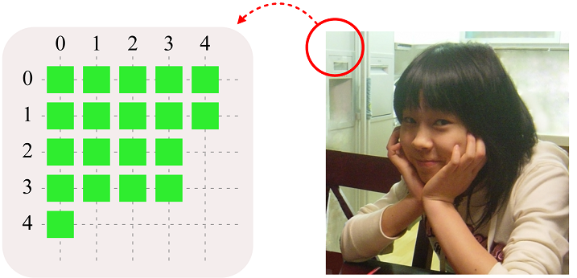
4.1.1 텍스처 좌표
텍스처의 구성 요소는 텍셀(texel)이라 불린다. 이는 픽셀(pixel)과 구분하기 위해서 사용된다.
텍스처는 대게 텍셀의 2차원 배열 형태를 가진다.

Slide 6
4.1.1 텍스처 좌표
텍스처링 작업을 위해서는 텍스처와 물체 표면 간 대응 관계가 설정되어야 한다.
다시 말해 물체 표면의 한 점 p가 대응하는 텍스처 공간상의 점 q가 설정되어야 한다. 이래야만 점 q에서 추출한 텍셀을 p에 입힐 수 있다. 폴리곤 메쉬의 경우, 이러한 대응 관계는 각 정점에 설정된다.
우리는 폴리곤 메쉬의 각 정점에 텍셀 주소를 할당할 수 있다. 하지만 이는 폴리곤 메쉬를 특정 텍스처에 종속되게 하므로 해상도가 다른 텍스처를 사용할 수 없게 된다.

Slide 7
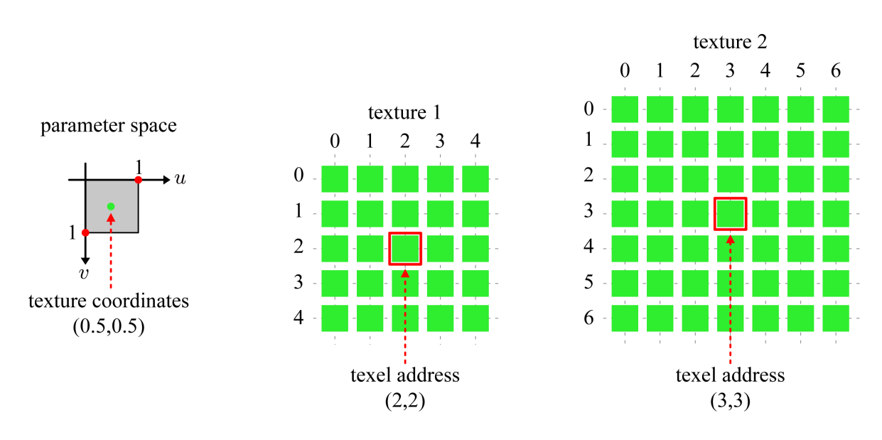
4.1.1 텍스처 좌표
이러한 문제를 해결하기 위해서 각 정점마다 정규화된 텍스처 좌표(u, v)를 할당하는데, u와 v는 0과 1 사이의 값을 가진다.
그림을 보면 텍스처 좌표 (0.5, 0.5),는 1번 텍스처에서는 (2,2)로 매핑되지만, 2번 텍스처에서는 (3,3),으로 매핑된다.

Slide 8
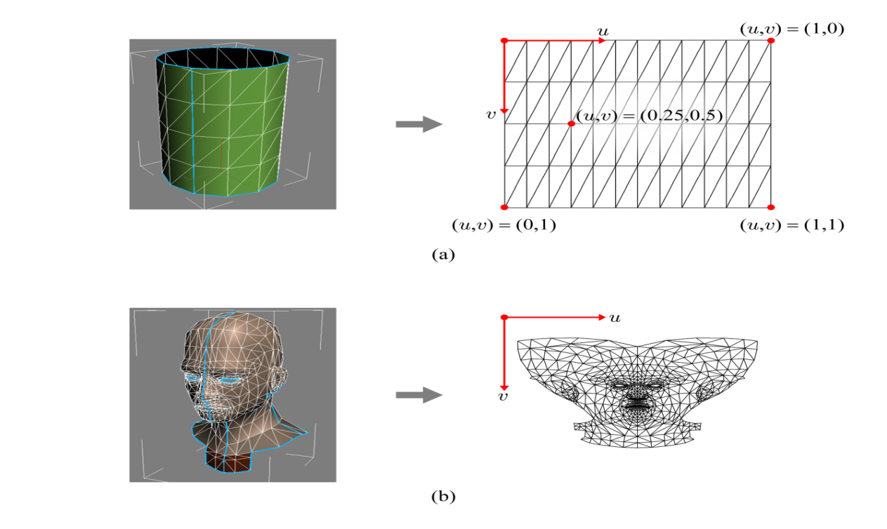
4.1.2 표면 파라미터화
텍스처 좌표 (u, v)를 폴리곤 메쉬의 정점에 할당하는 작업을 표면 파라미터화(surface parameterization)이라고 부른다.
이 작업을 위해서는 3차원 메쉬를 2차원 평면에 펼쳐야 한다.

Slide 9
4.1.2 표면 파라미터화
원통과 같은 경우는 쉽게 평면에 펼처지지만 3차원 폴리곤 메쉬를 2차원 평면으로 펼치는 과정에서는 대부분 왜곡 현상이 발생한다.
이러한 왜곡을 줄일 수 있는 방법 중 하나는 폴리곤 메쉬를 여러 개로 쪼개어 부분별로 파라미터화를 수행하는 것이다. 그래픽 아티스트는 파라미터화가 완료된 2차원 메쉬에 이미지를 그린다.
이 이미지를 차트(chart)라고 부른다.
여러 차트를 하나의 텍스처에 모은 것을 아틀라스(atlas)라고 부른다.

Slide 10
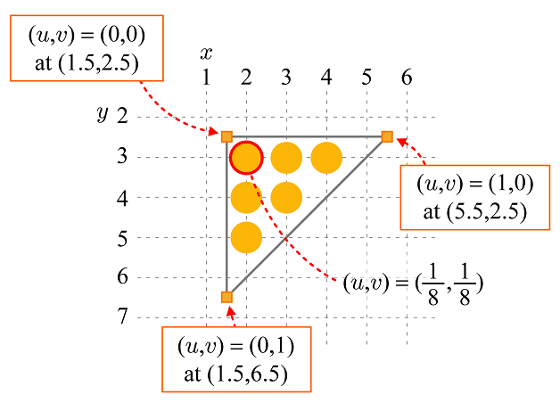
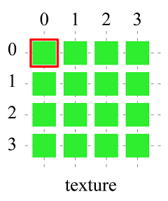
4.1.3 텍스처 좌표에서 텍셀 주소로의 매핑
폴리곤 메쉬의 정점들이 가진 텍스처 좌표값은 래스터라이저의 스캔 변환 단계에서 보간되어 각 프래그먼트들에 할당된다.

Slide 11
4.2 출력 병합
프래그먼트 프로그램의 출력은 RGB 색상만을 가지고 있는 것이 아니라 불투명도를 나타내는 알파(alpha) A값, 깊이를 나타내는 Z값을 가지고있어서 RGBAZ 프래그먼트라고도 표현한다.

Slide 12
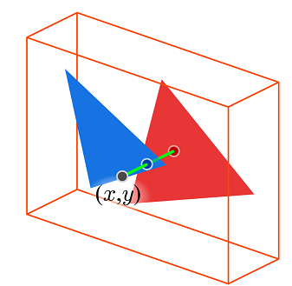
4.2.1 Z-버퍼링
뷰포트 내의 두 삼각형은 (x,y)에 위치한 픽셀을 차지하기 위해 경쟁하는데, 파란색 삼각형이 빨간색 삼각형에 비해 카메라에 더 가까우므로 해당 픽셀은 파란색으로 그려질 것이다.
이러한 결정은 Z-버퍼 혹은 깊이 버퍼를 이용하여 이뤄지는데, 이를 이용한 알고리즘을 z-버퍼링 또는 깊이 버퍼링이라 부른다

Slide 13
4.2.2 알파 블렌딩
Z-버퍼링은 모든 삼각형들이 불투명하다는 가정 하에 z-버퍼를 이용하여 깊이 검사를 수행하였다.
하지만 반투명한 물체를 렌더링 할 때는 달라진다.
반투명한 프래그먼트의 z값이 컬러 버퍼에 있는 픽셀의 z 값보다 작을 경우, 픽셀의 색은 프래그먼트를 통해 비쳐 보여야 한다.
이는 픽셀과 프래그먼트 색상의 혼합을 필요로 하는데, 이 혼합 과정은 프래그먼트의 알파 값을 이용하므로 알파 블렌딩이라 불린다.

Slide 14

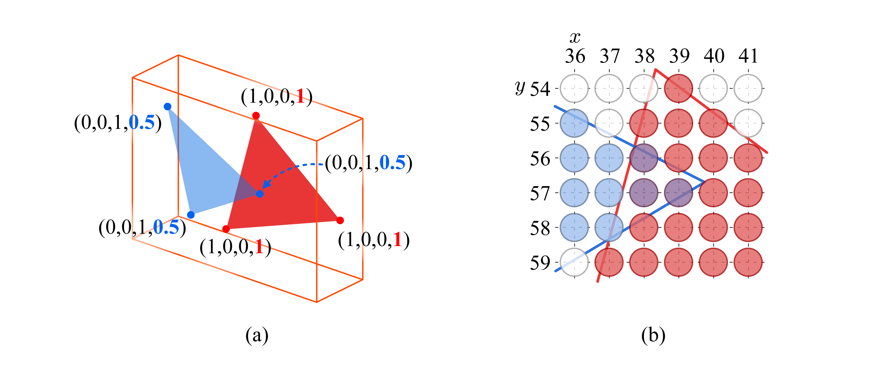
4.2.2 알파 블렌딩
RGBAZ 프래그먼트의 A 요소를 알파 채널이라고 하는데 이는 정규화된 범위 [0, 1]를 가진다.
알파 블렌딩 수식 : c_{f}(프래그먼트 색상), c_{p}(픽셀 색상)

Slide 15
4.2.2 알파 블렌딩
반투명한 삼각형들은 모든 불투명한 삼각형이 처리된 뒤, 반투명한 삼각형들은 뒤에서부터 앞으로(back-to-front) 차례차례 처리되어야 한다. 이를 위해 반투명한 삼각형들은 정렬(sorting)되어야 한다.

Slide 16
4.3 Z-컬링
Z-버퍼를 이용한 깊이 검사는 프래그먼트 처리 다음 단계인 출력 병합 시 수행된다.
만약 프래그먼트 처리 단계에 진입하기 전에 프래그먼트의 깊이 값이 z-버퍼에 저장된 값보다 크다는 것을 알 수 있다면 이 프래그먼트를 즉각 버릴 수 있을 것이다.
이러한 방식으로 프래그먼트 처리 단계로 보낼 프래그먼트를 선별하는 작업을 z-컬링이라 부른다.

Slide 17
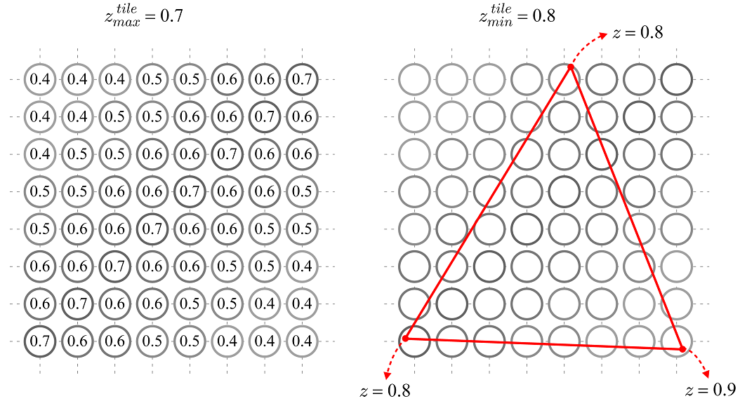
4.3.1 타일 기반 컬링
타일 기반 컬링은 n X n 픽셀마다 가장 큰 z 값을 기록하여 해당 픽셀이 다른 픽셀에 의해 완전히 가려진다고 판정하면 더 이상 처리하지 않는다.
위 그림은 타일 z의 max가 0.7이고 삼각형의 min이 0.8이기 때문에 타일들은 다 버려진다

Slide 18
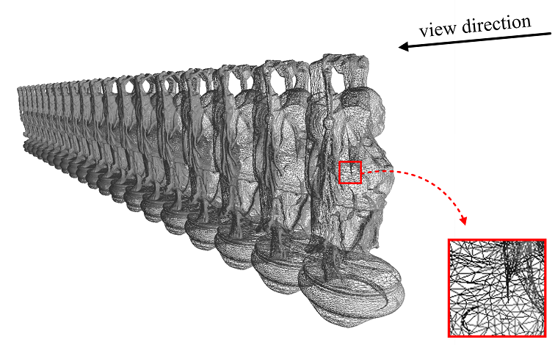
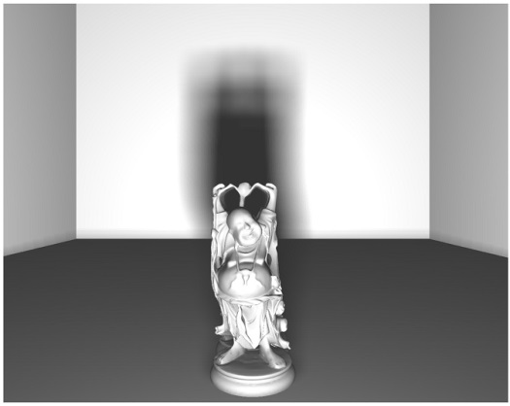
4.3.1 타일 기반 컬링
Z-컬링을 사용해 렌더링 성능을 상당히 향상할 수 있다.
그런데 실시간에 삼각형을 정렬하는 것은 어려운 문제이므로 물체 단위로 정렬하는 방법을 택할 수 있다.
일렬로 늘어선 물체 렌더링인데 두번째 그림의 경우 앞에서부터 뒤로(front-to-back) 정렬되었을 때 렌더링 성능은 z-z컬링에 의해 상당히 향상된다.

Slide 19
4.3.2 응용 사례: 프리-z 패스
투패스 알고리즘
1st: 조명이나 텍스처링을 수행하지 않고 오로지 z-버퍼만을 채운다.
2nd: 통상적인 랜더링을 수행하여 Z-컬링에 의해서 현재 z-버퍼에 의해 가려지는 프래그먼트를 걸러낸다.
프리-Z 패스 알고리즘을 back-to-front 순서 렌더링해도 단일 패스 front-to-back 순서 렌더링 보다 속도가 빠름

